Slide 1
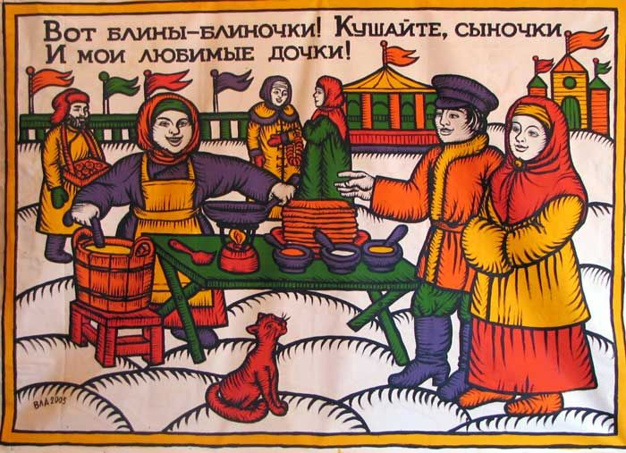
Масленица в искусстве
Занятие-аукцион
Подготовила Яковлева И.В., учитель информатики МБОУ СОШ №14 г.Юрги Кемеровской области
Занятие было разработано к педагогическому совету МБОУ СОШ №14, который проходил 20 февраля 2015г. с целью показать как представлена масленица в искусстве.
http://informatika-i-my.webnode.ru

Slide 2
Цели:
возрождать интерес детей к обрядовым русским праздникам;
способствовать пробуждению национального чувства;
развивать воображение, творческие способности детей;
формировать у детей положительное отношение к традициям своего народа;
побуждать детей к участию в праздниках, к изучению обычаев и традиций предков.
.

Slide 3
Правила аукциона:
принцип аукциона «Кто больше наберет балов?» (минимальная первоначальная оценка – 5 баллов);
торг за баллы должен проходить следующим образом: ведущий аукциона объявляет номер лота, говорит начальную стоимость и дает задание; начинается торг, во время которого все члены команд перекупают друг у друга возможность ответить на вопрос;
участники аукциона должны четко и грамотно ответить на вопрос-лот;
оценивает ответы жюри.

Slide 4
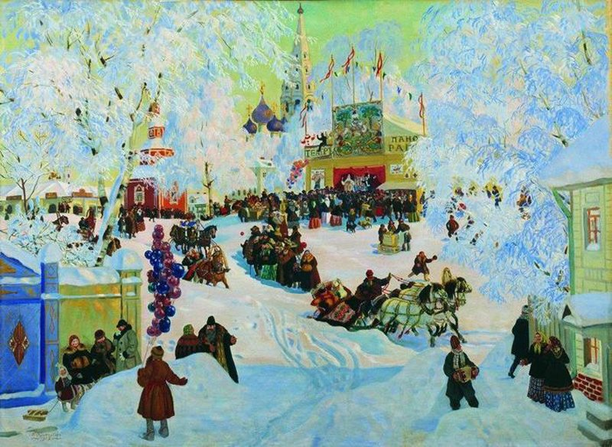
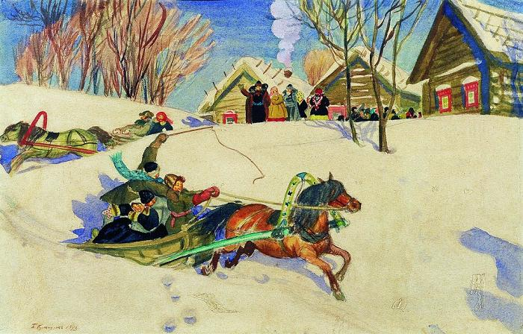
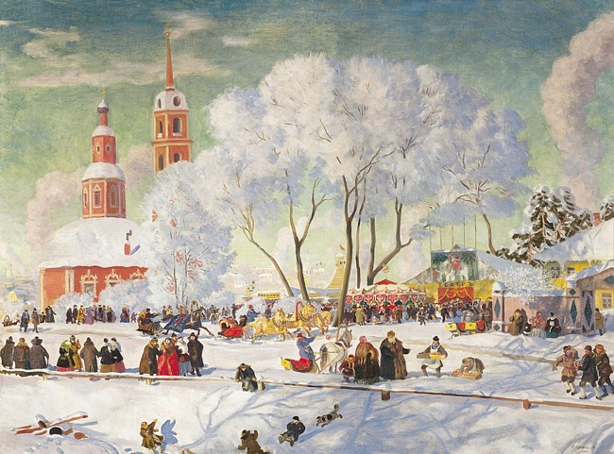
1 лот
Назовите автора и название серии картин.

Slide 5
Кустодиев Б.М. «Масленица»

Slide 6
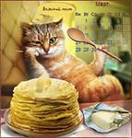
2 лот
Фраза-перевертыш:
«Все мышке Великий пост»
Назовите пословицу, заменяя каждое слово антонимом.
Не все коту масленица.

Slide 7
3 лот
Угадайте, из какого мультфильма эти кадры.

Slide 8
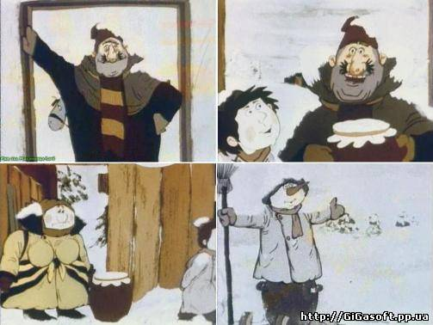
Ишь ты, масленица!

Slide 9
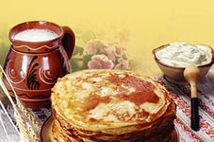
4 лот
Кому из писателей принадлежат эти слова?
«Блин кругл, как настоящее щедрое солнце. Блин красен и горяч, как горячее всепрогревающее солнце … Блин – символ солнца, красных дней, хороших урожаев, ладных браков и здоровых детей».
Так писал о блинах известный русский писатель А.И. Куприн.

Slide 10

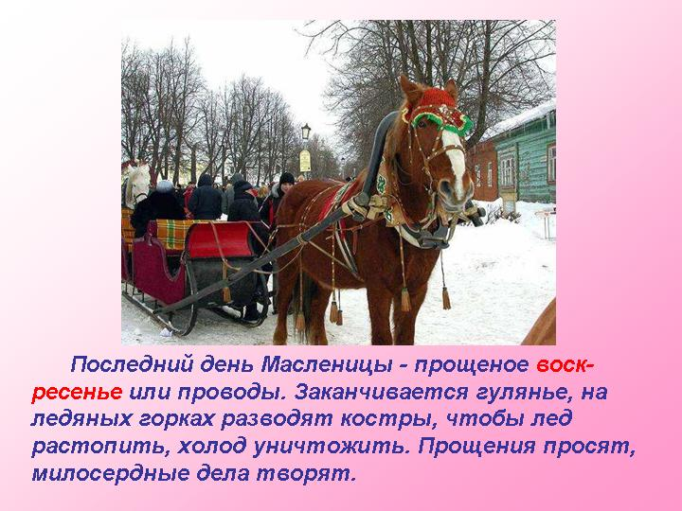
5 лот
Как называется последний день Масленицы?

Slide 11
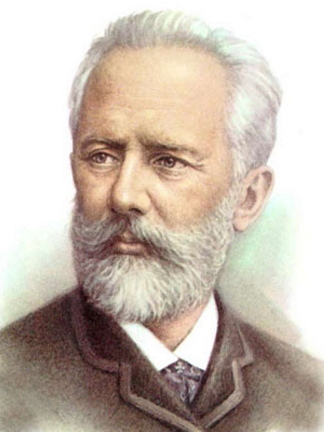
6 лот
«Февраль. Масленица» — «Времена года» — фортепианный цикл П. И. Чайковского.
Кто из великих музыкантов написал это произведение и как оно называется?
http://yandex.ru/video/search?text

Slide 12
Итак, ребята, вы сегодня узнали, как раскрывается тема Масленицы в искусстве! Поздравляем победителей аукциона!

Slide 13
Использованные источники:
http://yandex.ru/yandsearch?text=11299 - фотографии
http://iplayer.fm/q - Чайковский П.И. - «Времена года»
http://yandex.ru/yandsearch?text - картины Кустодиева Б.М.
http://modernlib.ru/books/kuprin_aleksandr_ivanovich/yunkera/read_12/ - А.И.Куприн

